Slide 1
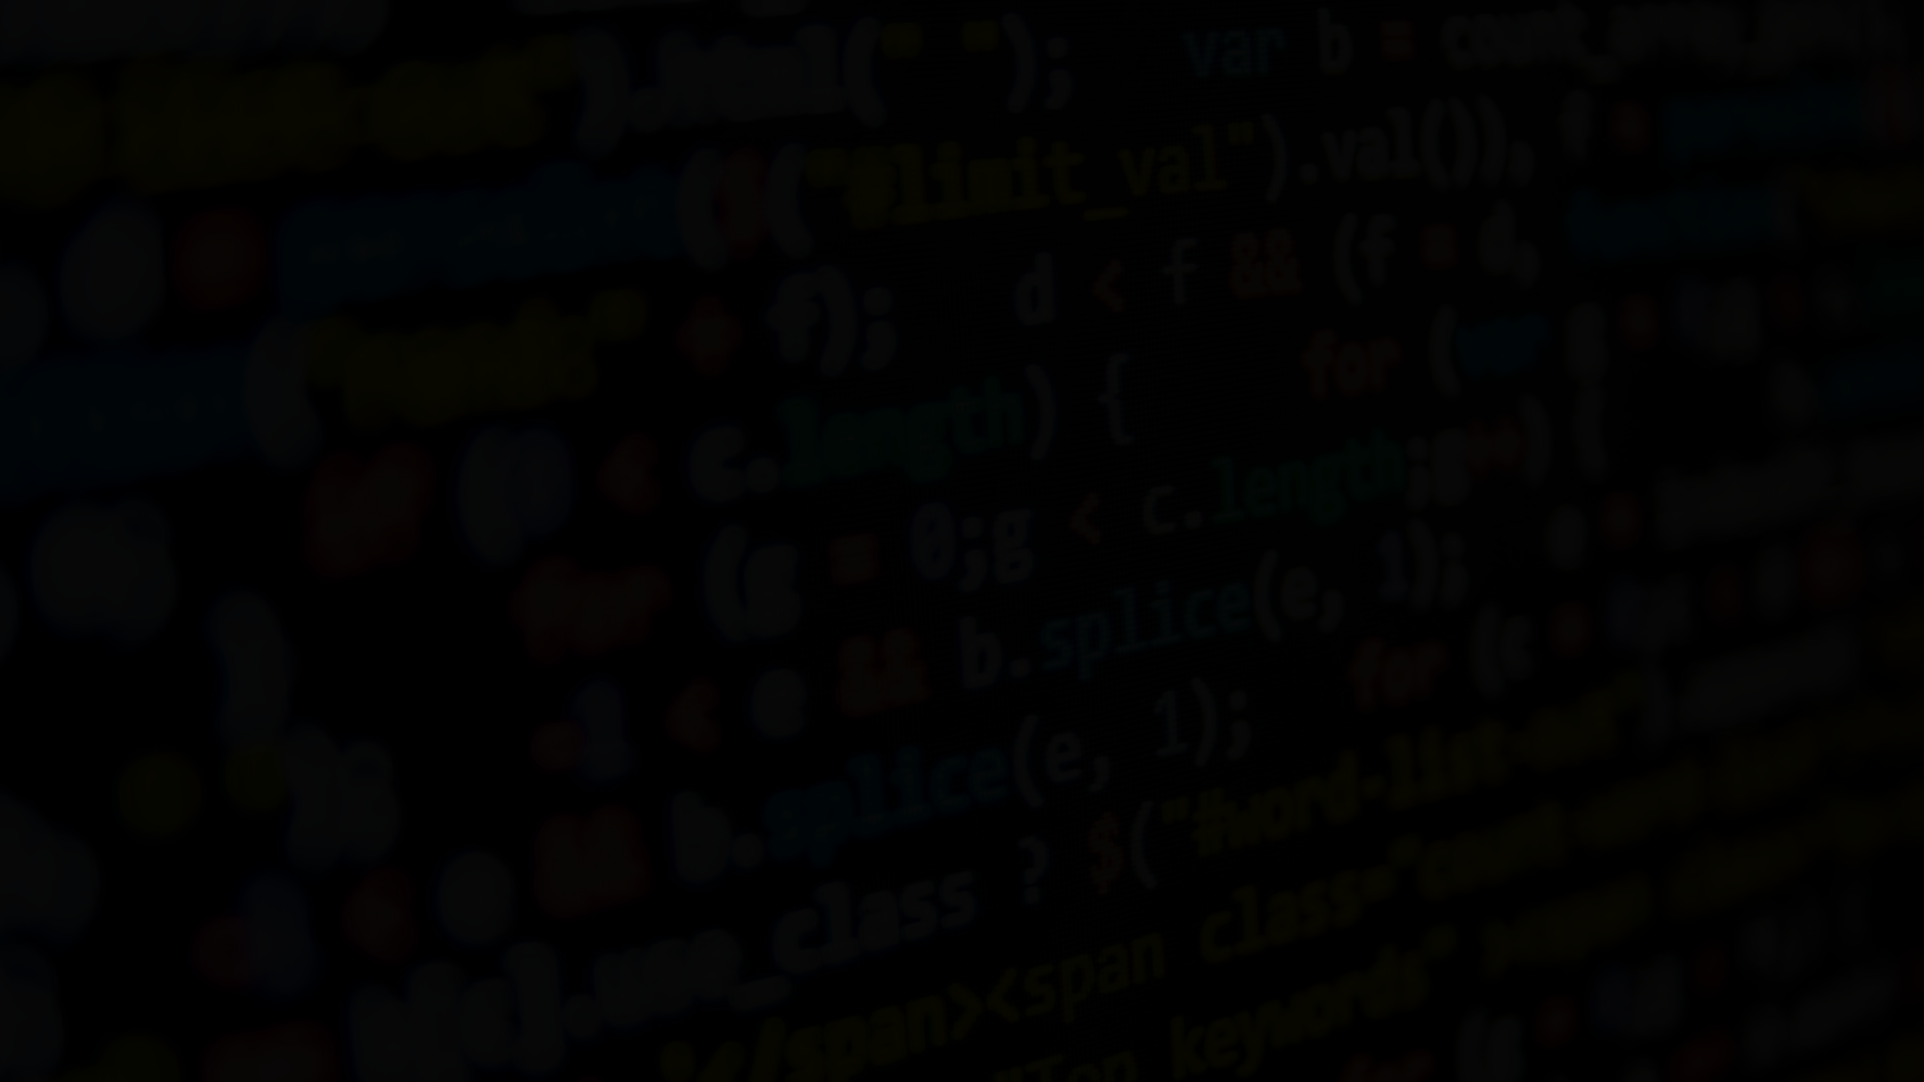
Coding
Notes:
Una nuova disciplina, basata sui principi della programmazione e del pensiero computazionale grazie alla quale è possibile comprendere il «dialogo» che avviene tra noi e la macchina
<number>

Slide 2
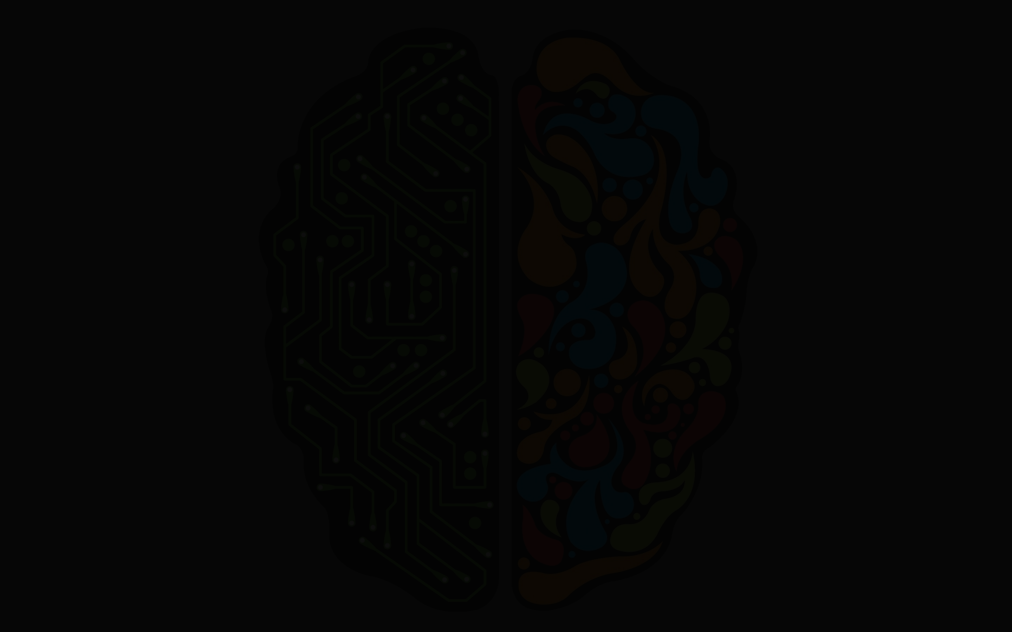
Coding is the new literacy. To thrive in tomorrow’s society, young people must learn to design, create and express themselves with digital technologies. - Mitchel Resnick
Notes:
Alfabetizzazione, direttore del MIT Media Lab.
<number>

Slide 3
Programmazione
attività e tecniche finalizzate alla creazione di un software da far eseguire a un pc
Notes:
Parliamo di programmazione informatica ovviamente ma non nel senso più tradizionale dell’espressione. Parliamo di un approccio che mette la programmazione al centro di un percorso dove l’apprendimento, già a partire dai primi anni di vita, percorre strade nuove ed è al centro di un progetto più ampio che abbatte le barriere dell’informatica e stimola un approccio votato alla risoluzione dei problemi.
<number>

Slide 4
Pensiero Computazionale
Risoluzione di problemi, di natura varia, mediante algoritmi risolutivi
Notes:
Alan Turing
<number>

Slide 5

Attraverso il coding, bambini e ragazzi sviluppano il pensiero computazionale. non imparano solo a programmare ma programmano per apprendere.
Notes:
Attraverso il coding, bambini e ragazzi sviluppano il pensiero computazionale. Non imparano solo a programmare ma programmano per apprendere. E credo che ciò sia di una fondamentale importanza nella società moderna.
<number>

Slide 6
La scuola italiana
Notes:
Gli stimoli provenienti dall’Europa e dall’agenda digitale hanno avuto sicuramente il loro peso nelle proposte del MIUR. Le indicazioni dell’”agenda” si addicono anche all’Italia che come l’“Europa deve investire di più nelle attività di ricerca e sviluppo connesse alle TIC, le quali sono ancora insufficienti ... La commissione dichiara che è necessario “migliorare l’alfabetizzazione, le competenze e l’inclusione nel mondo digitale”.
Il coding è la scienza della programmazione, come dice Bill Gates è un po’ di matematica con l’aggiunta di qualche informazione (se, allora, ripeti, ecc.). Un computer, un programma ma soprattutto un gioco digitale (partiremo dal gioco perché è più motivante dell’insegnamento formale di un codice) sanno riprodurre con facilità le operazioni programmate, è necessario quindi saper dare corrette informazioni perché esegua esattamente quello che gli ordiniamo. Non è casuale che qualcuno abbia detto che “Forse il computer è la cosa più stupida dell’universo” e che la professione che vede una crescita costante dei posti sia quello dell’informatica.
<number>

Slide 7
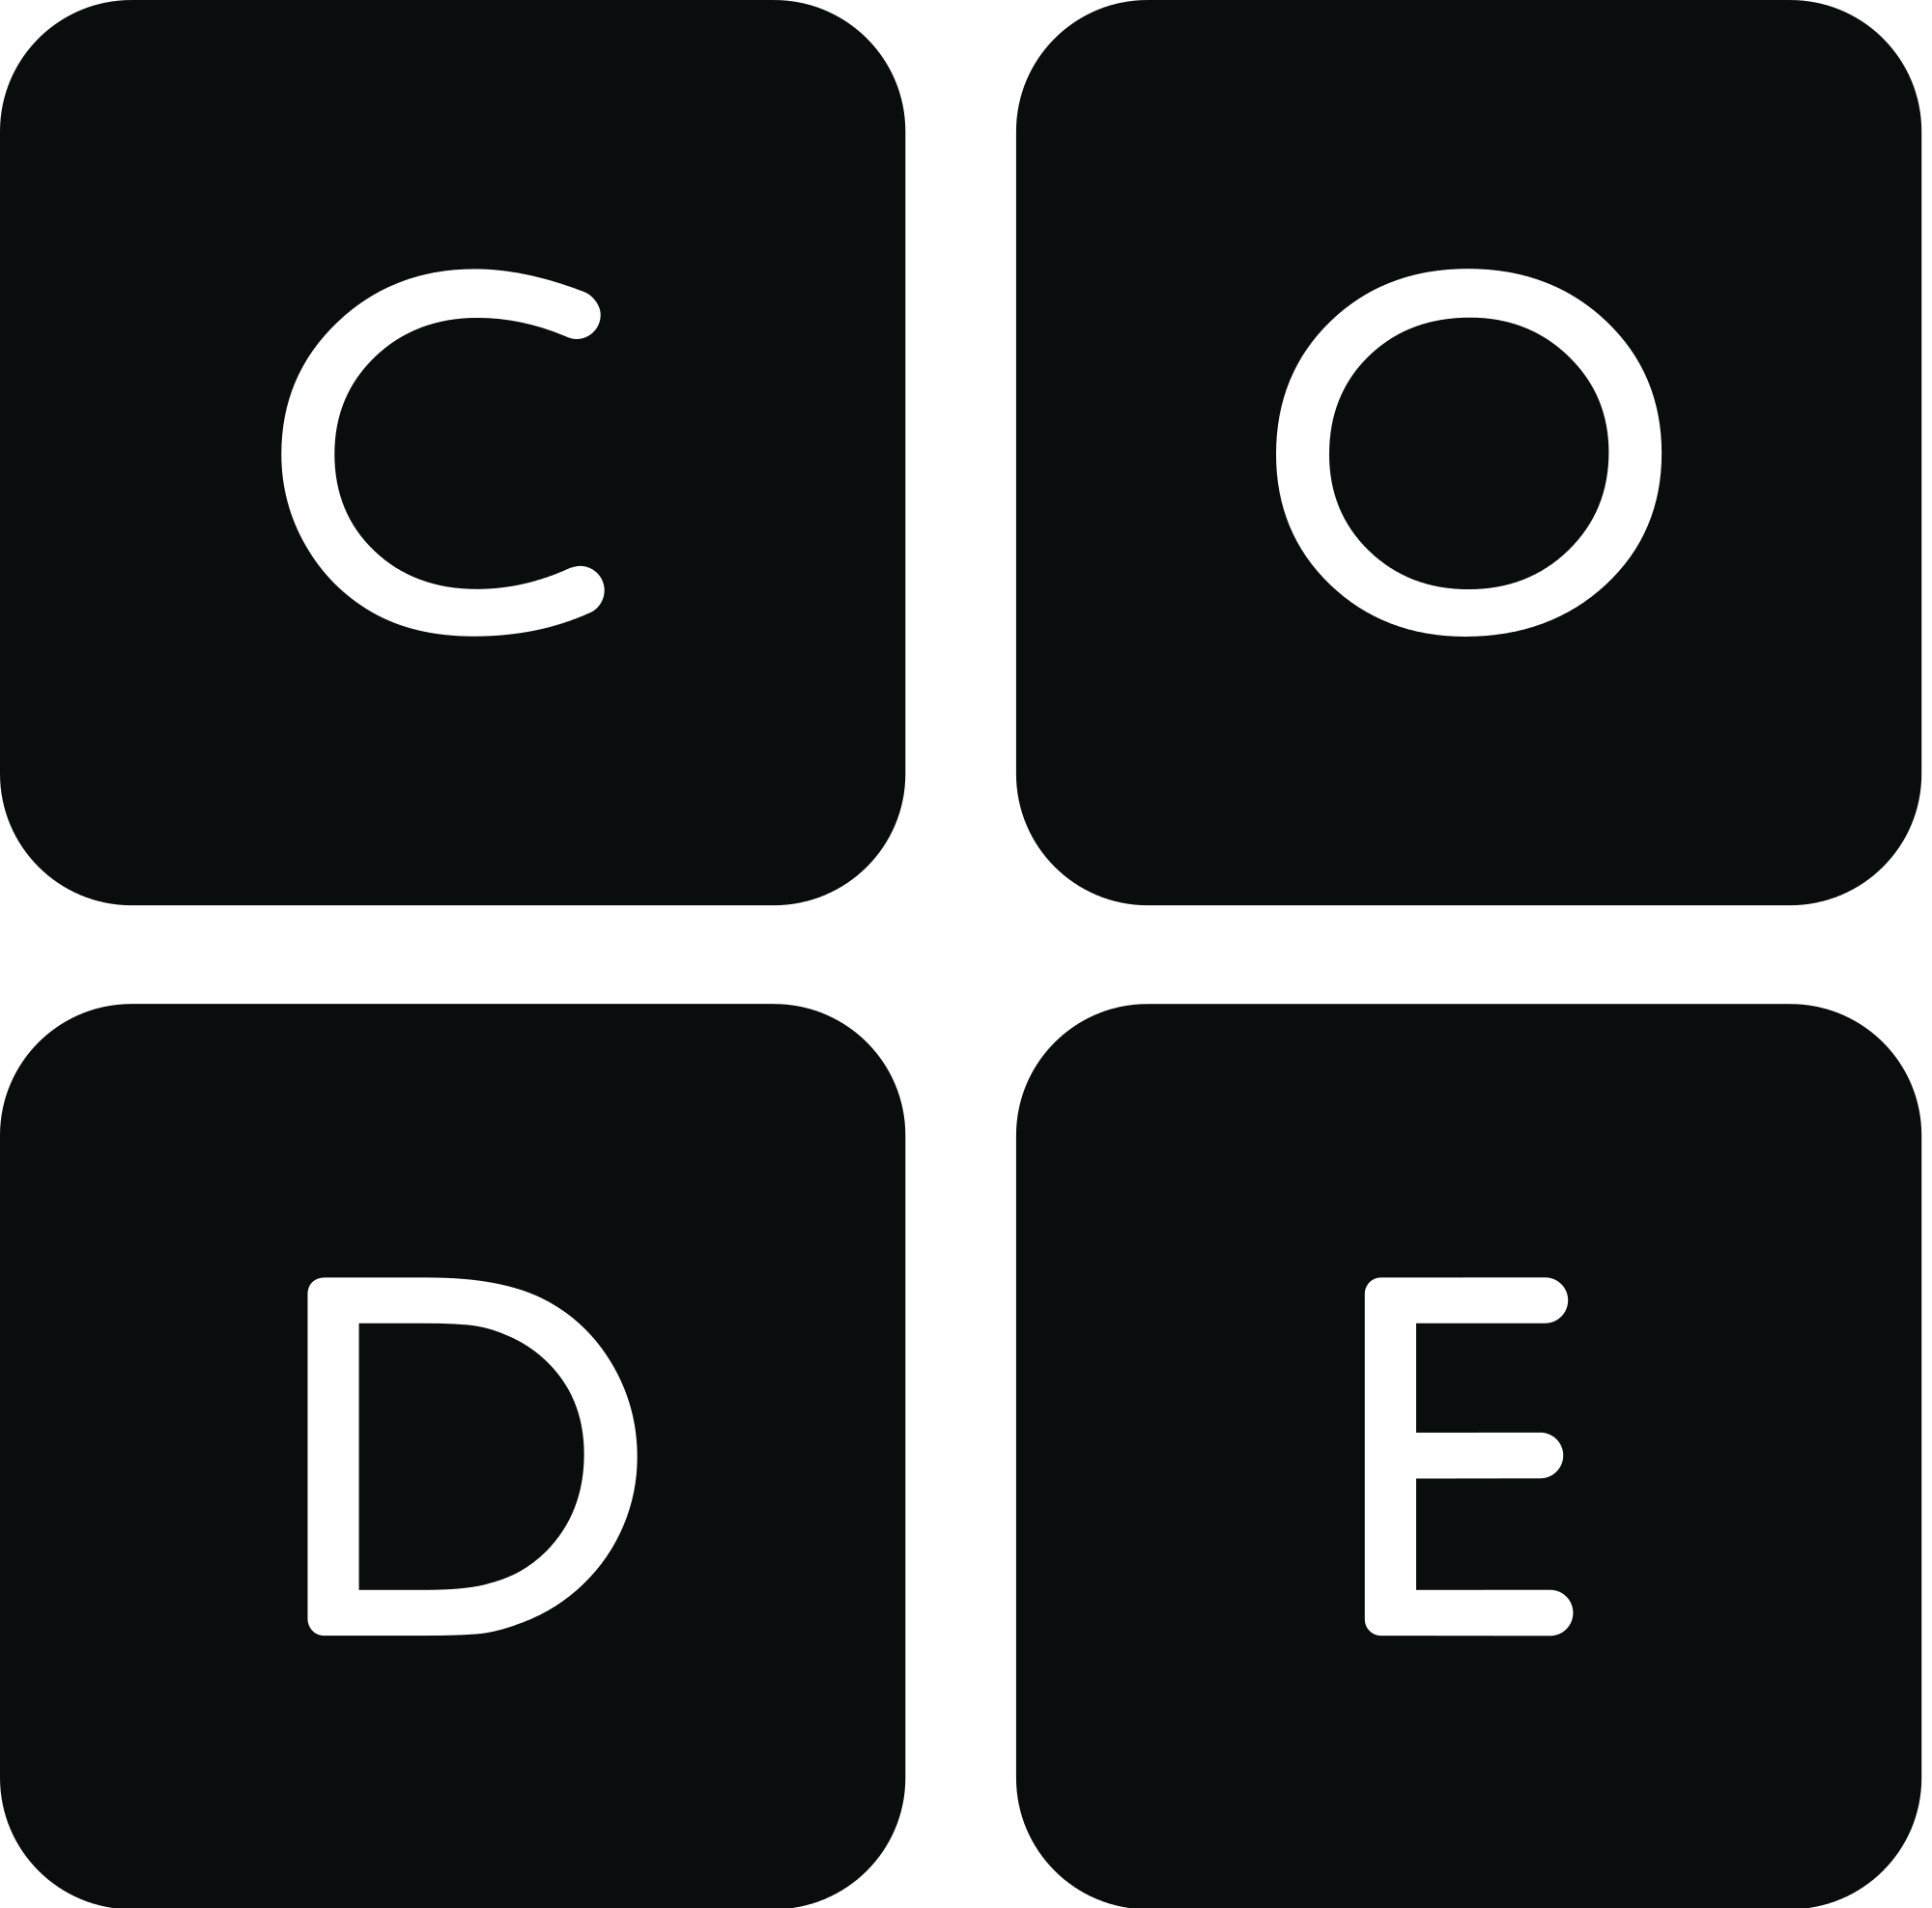
Notes:
Anybody can learn. Chiunque può imparare.
Strumenti come l’Ora del codice in italia:https://italia.code.org/
<number>

Slide 8
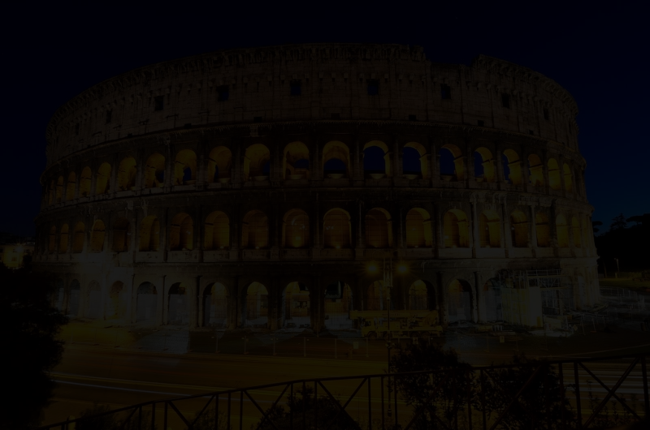
Dal 23 settembre 2014 in Italia 5,179,567 persone hanno partecipato alla Ora del Codice

Slide 9
La nostra esperienza
Notes:
Università
Maker Fair 2015/2016
Scracth Day 2016/2017
Code Week 2017
Giornata del Trash Ware
<number>

Slide 10
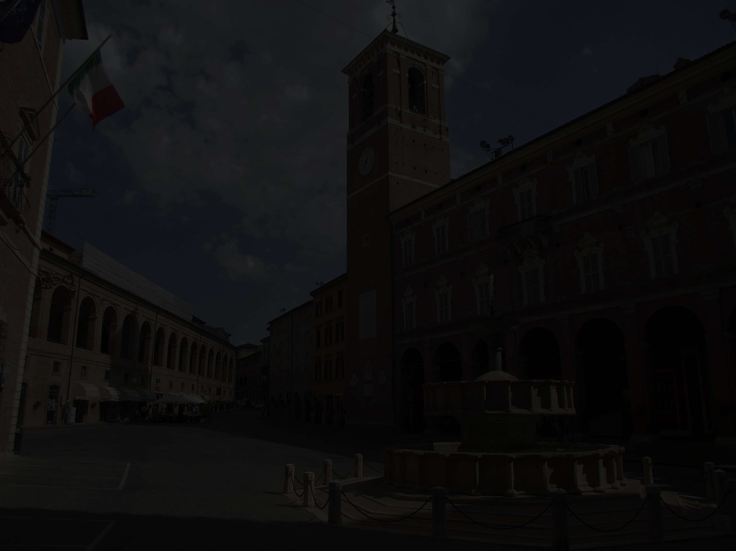
Presentazione
Coding
Fabriano Maker space Riccardo Luzi

